Slide 1

Муниципальное автономное образовательное учреждение
«Школа №7 для обучающихся с ОЗ» г.Березники
Педагогический проект
«Мир домашних питомцев»
Мащенко Вера Валентиновна
2020г.

Slide 2
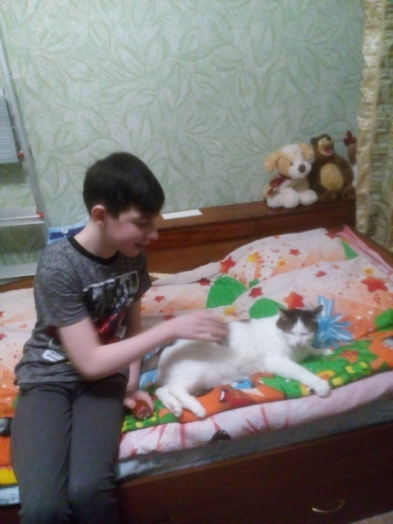
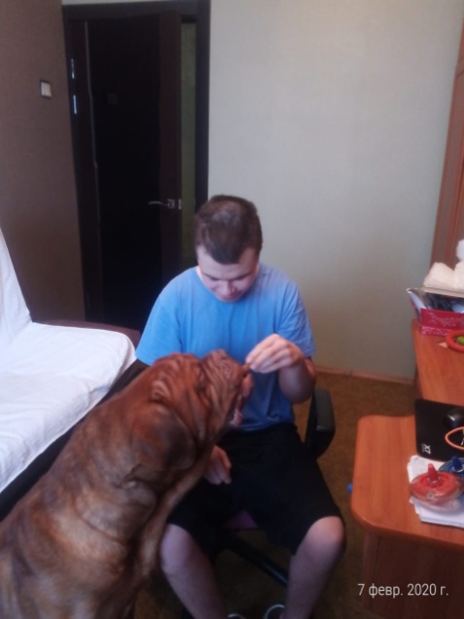
Актуальность проекта
Педагогические наблюдения показали, что у большинства учащихся класса есть домашние питомцы. По объективным причинам у детей с ТМНР недостаточно знаний о домашних животных, бедный словарный запас. Общение с животными является значительным фактором для развития нравственных и трудовых качеств. Оно не должно быть бесконтрольным, т.к. может принести ребенку, как пользу, так и вред. По незнанию действия ребенка могут быть неправильными: он может не знать, что животному можно, а что приносит вред.
Проект разработан для учащихся с ТМНР.
.

Slide 3
Гипотеза
Домашние животные – друзья и помощники человека.
Обогащение учащихся знаниями и представлениями о жизни домашних животных,.
Сформированность экологической культуры.
Обогащение словарного запаса

Slide 4
Участники проекта
учащиеся ТМНР (2 вариант)
Родители учащихся
Педагоги
Тип проекта Практико-ориентированный
По продолжительности - долгосрочный
Исследовательская область - Познание и коммуникация

Slide 5
ЦЕЛЬ:
Привлечение внимания детей к миру домашних питомцев;
Расширение представлений о домашних животных, их внешнем виде, разнообразии, образе жизни, особенностях поведения, питания, содержания, роли и пользе в жизни человека.
Систематизация получаемой информации;
Позитивное развитие детско-родительских отношений.
ЗАДАЧИ:
Развивающие:
развивать любознательность и мышление детей
повышать речевую активность детей
-развивать зрительное восприятие
Воспитательные:
- прививать любовь к домашним животным
воспитывать чуткое отношение к животным.
Формировать ответственное отношение к домашним животным.

Slide 6
Предполагаемые результаты
Получение представлений о многообразии домашних питомцев.
Знать названия домашних животных.
Усвоение правил ухода за домашними питомцами.
Овладение навыками бережного отношения к животным.
Участие родителей в делах класса, осознают роль домашних питомцев в воспитании ребенка.

Slide 7
Подготовительный этап реализации проекта
- Подбор справочного и иллюстративного материала;
- Составление картотеки игр и заданий, потешек, стихотворений, загадок о животных;
-Разработка конспектов уроков, бесед, наблюдений.
- Подборка аудиозаписей для проведения игр, упражнений;

Slide 8

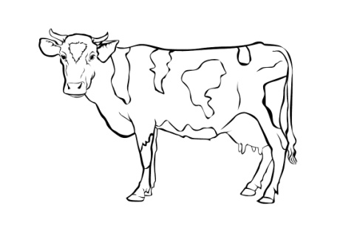

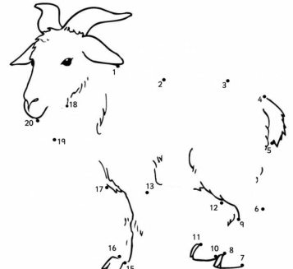
Основной этап реализации проекта
Чтение рассказов и сказок о домашних животных;
Разгадывание загадок;
Дидактические, подвижные, конструктивные игры;
Рассматривание иллюстраций, книг;
Пальчиковая гимнастика, динамические паузы, физминутки;
Раскрашивание иллюстраций с изображение домашних животных;

Slide 9
Заключительный этап реализации проекта
Открытый урок «Секреты домашних животных»
фотовыставки по материалам проекта
Выставка творческих работ учащихся
Фотогазета «Наши питомцы»
Занятие «Животные рядом»
Анкетирование родителей

Slide 10
Работа с родителями
Цель: выяснить, сколько семей в группе имеет домашних животных, какие наиболее популярные в семьях, отношение детей к животным.
Анкета «Животные в нашем доме»

Slide 11
Приложения
Видео физминуток
Карточки
Перечень игр и упражнений
Фотографии
Сказки, потешки, игры, маски, пазлы, домино, лото, под. Игры, коструирование, под. Игры
Фото выставка
Альбом, поделки, раскраски, рисунки

Slide 12
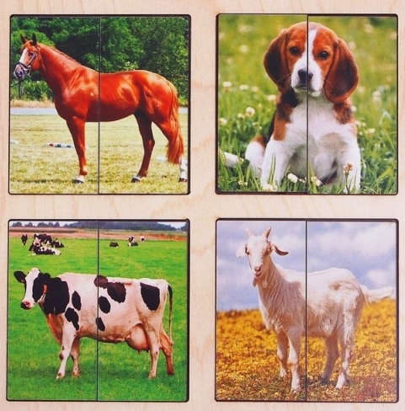
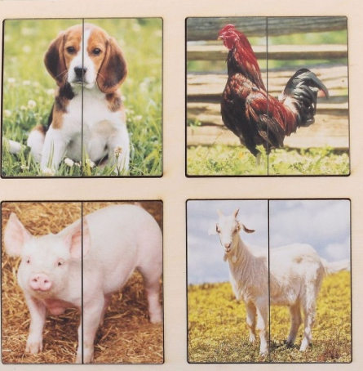

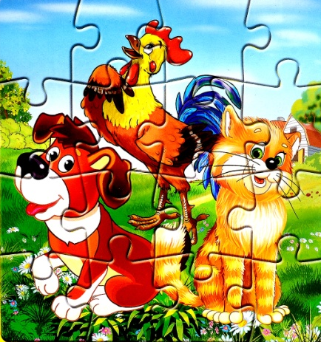





Приложения

Slide 13
Дидактические игры и упражнения
Результаты реализации проекта. -разработан и опробован перспективный план работы с детьми и родителями; -воспитанники группы понимают, как можно ухаживать за домашними животными, появилось желание любить и бережно относиться к ним. -установлены партнерские отношения между педагогами и родителями воспитанников; -повысилась активность родителей в участии в педагогическом процессе МБДОУ; Перспективы дальней

Slide 14
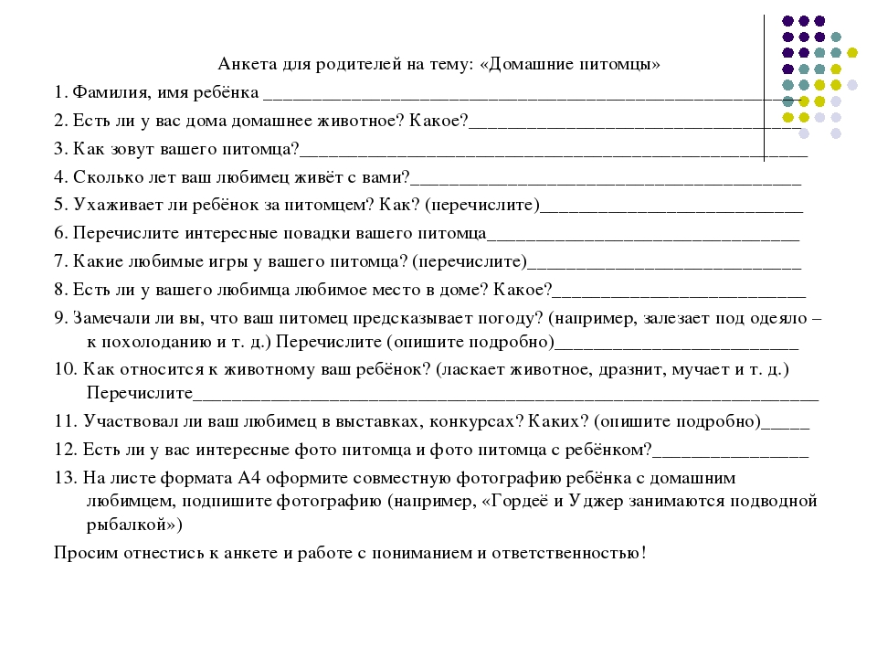

Slide 15
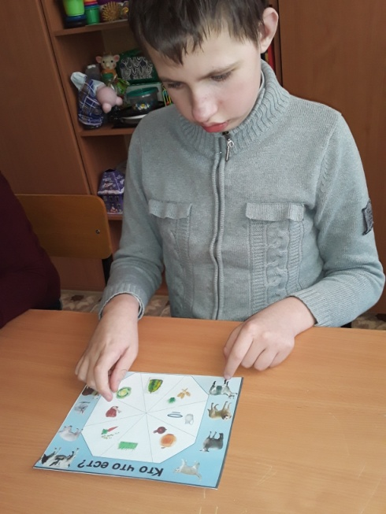
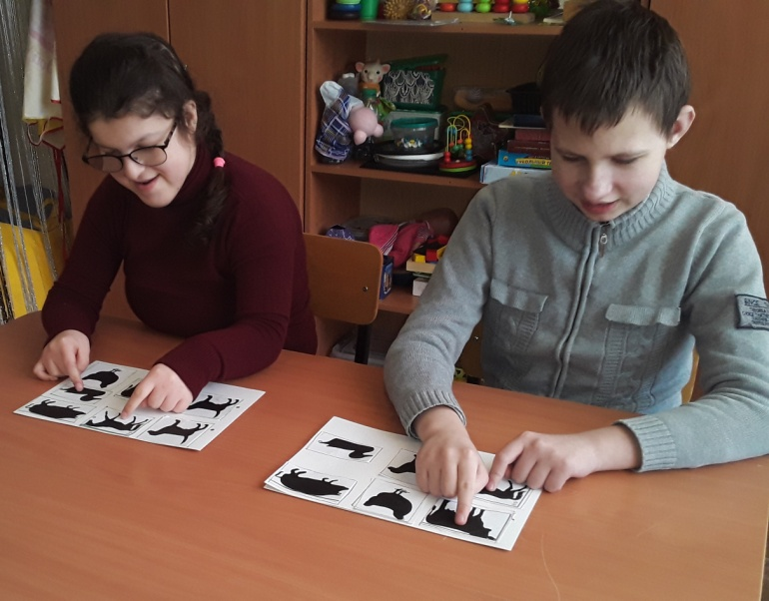
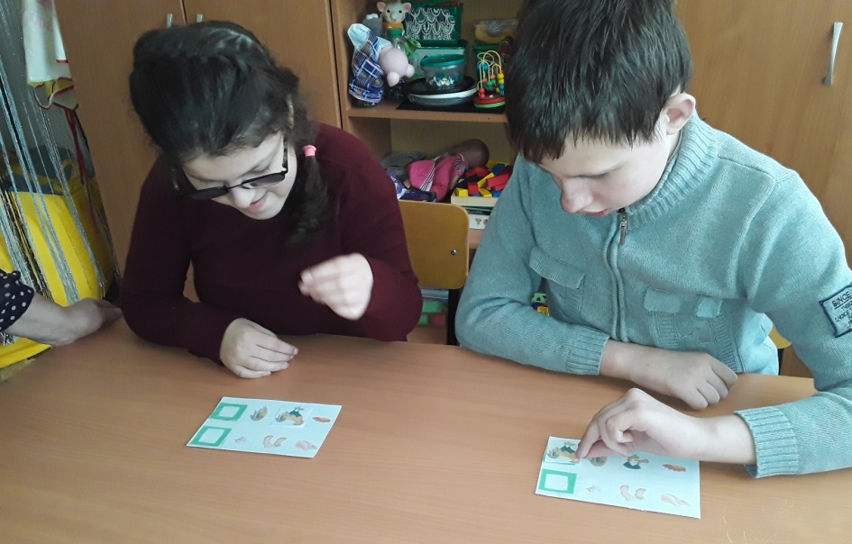

Slide 16
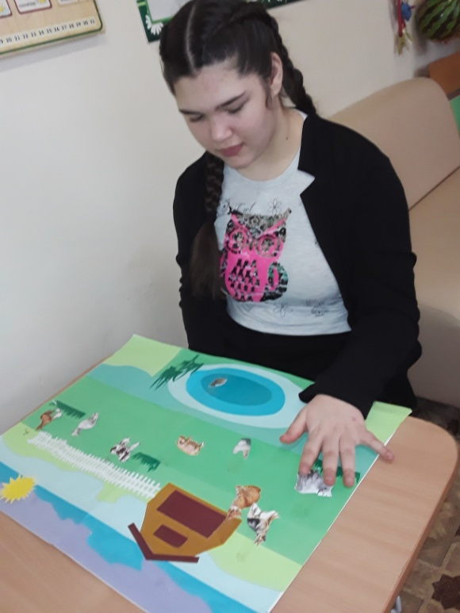
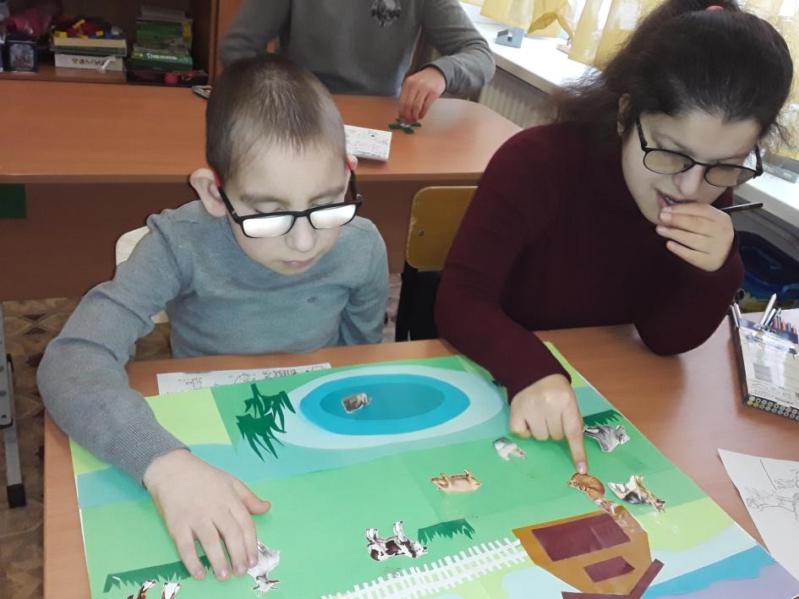

Slide 17
